Slide 1
二维码

Slide 2
二维码是什么（起源） 什么是二维码 二维码的库有哪些 每种库特点有什么

Slide 3
二维码的起源
1、二维码起源于日本，由于条形码信息量不够，所有开发了二维码，能够储存更多信息
2、比如广告，下单，在日本，应用最多的是购物，商场图形，下面就跟着二维码，用户只需要扫描二维码就可以下单进行购物了，最后在结账台直接结账

Slide 4
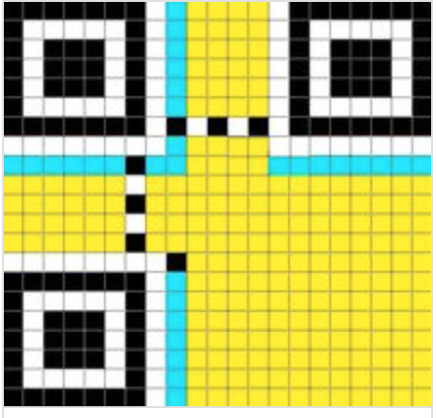
二维码的结构
蓝色地方代表的纠错区域，可以显示纠错级别
黄色代表我们数据区域，可以显示我们数据
黑白区域代表用定位，把数据和纠错划定在一范围

Slide 5
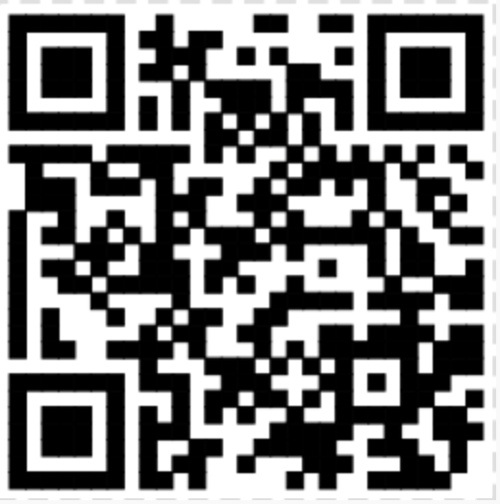
www.baidu.com

Slide 6
我们目前开发主要应用在哪方面
1、微信 信息的获取
2、网页跳转（目前应用最为广泛，通过跳转网页，获得更多信息）
3、广告推送（二维码中内藏一张图片，纠错能力低）
4、手机电商（用于记录你下单的信息）
5、优惠促销

Slide 7
使用库
1、Zxing
2、Zbar（支持arm64）
二维码容错 可以达到30%
在iOS7中加入了二维码扫描以及二维码生成API

Slide 8
Zxing
优点
1、扫描识别率高
缺点
1、不能扫描条形码
2、集成复杂

Slide 9
Zbar
优点
集成速度快，难度低
可以扫描条形码

